Slide 1
Bericht Main-Kinzig-Kreis 14.12. bis 16.12.2020 Anna Rohde, Tim Eckmanns 18.12.20020 Krisenstab RKI

Slide 2
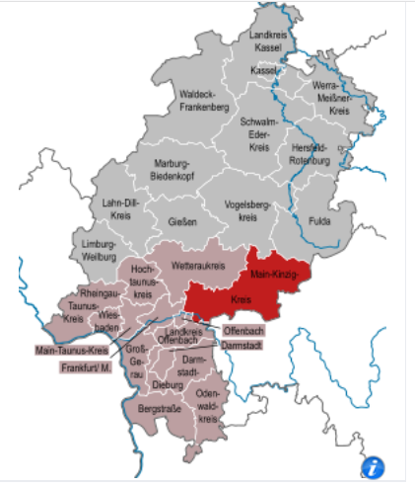
Main-Kinzig-Kreis (MKK)
Nordöstlich von Frankfurt (Rhein-Main-Region)
420.000 Einwohner*innen
40 Altenheime
4 Krankenhäuser
Ca. 250 Fälle / 100.000 Einwohner*innen → >1000 Fälle pro Woche
In 23 der 40 Altenheime Ausbrüche
Akut in 2 der 4 Krankenhäuser Ausbrüche

Slide 3
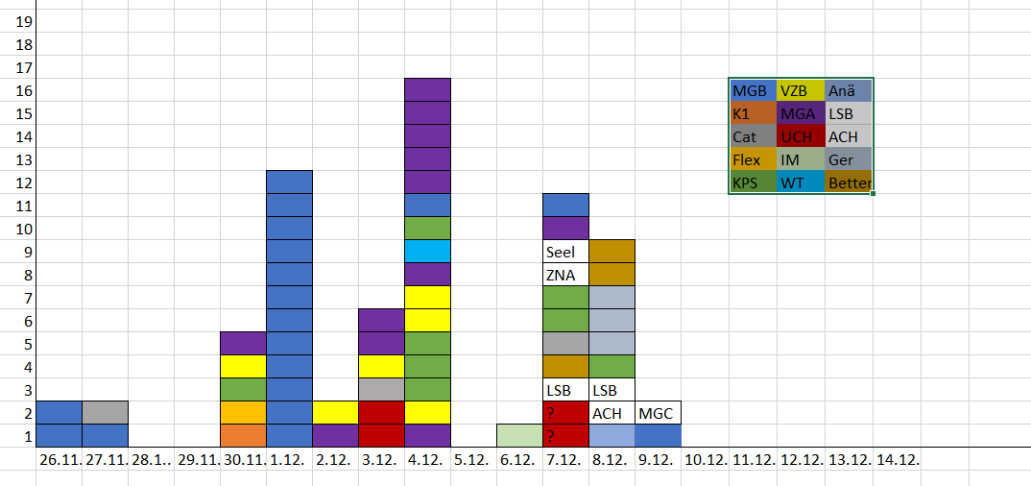
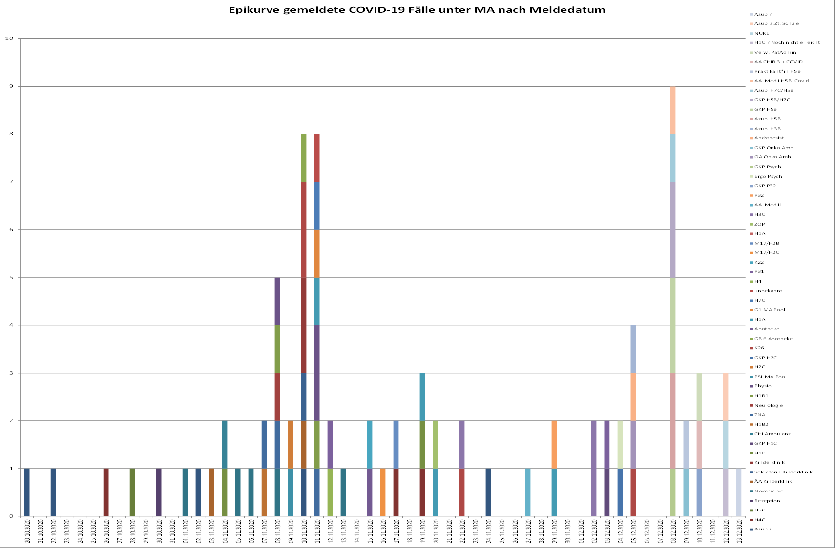
St. Vinzenz-Krankenhaus Hanau (Träger des Hauses ist die St. Vinzenz-Krankenhaus Hanau gGmbH, eine Tochtergesellschaft der St. Vinzenz gGmbH, Fulda)
Krankenhaus der Regelversorgung (Chirurgie, Innere, Onkologie, Geriatrie, Geburtshilfe, ZNA)
272 Planbetten
Aktuell: 60 COVID / 100 Pat.
680 Mitarbeiter*innen
95 positive Mitarb.
Klinikum Hanau Träger:öffentlich, Stadt Hanau
800 Betten, 1900 MA mit Patientenkontakt und weitere 100-200 andere MA
H5: 3 Patienten COVID-19 positiv, 6 MA
H7: 1 Patient, 1 MA
Onko ambulanz: 2 MA positiv
Doku-Zentrale

Slide 4
Seniorenheim Theresa GmbH (Träger: privat)
64 Bewohner, 100% COVID-19 positiv
65 MA, 89% positiv, nur noch 7 negativ
Großeinsatz Rettung am 12.12.20 mit Triage,
Wohnstift Hanau (Alten- und Pflegezentren des Main-Kinzig-Kreises (APZ-MKK) gGmbH)
239 Bewohner*innen
73 COVID (67 aktiv (31 symptomatisch), 6 verstorben)
Ca. 240 Mitarbeiter*innen
22 COVID positiv
Seniorenzentrum AGO Nidderau (Alloheim Senioren-Residenzen SE; Private-Equity-Investor Nordic Capital)
124 Bewohner*innen
33 COVID (4 verstorben)
135 Mitarbeiter*innen
16 COVID (zusätzlich 12 krank)

Slide 5
Hinweise für das Gesundheitsamt
Priorisierung
Operatives Arbeiten (Begehungen) (sollte intensiviert werden)
Fallfindung
Kontaktpersonennachverfolgung (Reduktion möglich)
SurvNet-Übermittlung (großer Aufwand)
Fokussierung
korrektes Tragen von MNS und FFP2, wenn trotz FFP2 Masken Übertragungen → Maske sitzt falsch oder bei Kontakten nicht getragen. (Pausenraum, gemeinsames Mittagessen, gemeinsame Raucherpause, Umkleideräume etc.)
Externalisieren technisch: FFP2 defekt, nur begrenzt viruzides Desinfektionsmittel, Klimaanlage, CT-Wert Diskussion
Externalisieren Presonengruppen: Reinigungspersonal, Besuchende, Leasingkräfte, Klassismus
Prozessoptimierung
Linelist vorgeben
Hinweise für den Kreis
Gesamtkonzept Patientenverlegungen: ZB COVID Krankenhaus, Verlegungen aus Altenheimen
Politische Voraussetzung für Absage aller elektiven Eingriffe
Personalmobilisierung

Slide 6
Hinweise RKI
Vereinfachung der Empfehlungen: ZB CT-Wert / Testinterpretation klären
Klares Statement, dass die Personalsituation in Altenheimen tötet Personal für Altenheime muss jetzt organisiert werden ("Brandbrief an Bundesgesundheitsminister: Paritätischer fordert personelle Sofortmaßnahmen für Pflegeheime und -dienste in der Corona-Pandemie“ PM- Paritätischer Wohlfahrtsverband, vom 16.12.2020 09:58:00)
Klares Statement, dass bereits eine Triage erfolgt
Das DIVI Register produziert eine falsche Sicherheit, teilweise sind die ITS-Betten voll. ITS-Betten sind nicht unbedingt das Wesentliche, damit ein Krankenhaus auf COVID gut reagieren kann müssen Stationen gesperrt werden, um COVID-Bereiche zu schaffen und Personal für COVID-Bereiche bereitstellen zu können
Konzentration auf SurvNet: mit diesem Tool wird gearbeitet in den GA. Die GAs sind verzweifelt, dass sie nun ein weiteres Tool (SORMAS) benutzen müssen.

